Slide 1
مَركَزُ التَّربِيَّةِ الدّينِيَّة لِرُهبانِيَّةِ القَلبَينِ الأقدَسَين
يُقَدِّمُ كِتابَ الأساسِيَّ الأَوَّل

Slide 3
اللِّقاءُ التّاسِع عَشَر
يا يَسوعُ...
قَبَضوا عَلَيكَ وَحاكَموك

Slide 5
سَلام المَسيح أَصدِقائي...
شو رَح نَعمِل بِهَاللّقاء؟

Slide 6
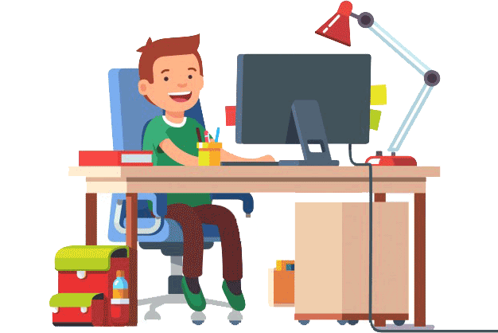
نْخَبِّر بِتَعابِيرنا مَراحِل آلام يَسوع:
كيف سَلمو يَهوذا لليَهود وكيف قَبَضُوا علَيه وأخَدوه تَ يْحاكموه.
نِتنَبَّه إنّو يَسوع بِقي ساكِت وما جابَه الشَّرّ بالشّرِّ بَل غَفَر لأَعداؤو.

Slide 7
وهَلَّق رَح إِطلُب مِنكُن إِنّو نِرسُم إِشارِة الصّليب

Slide 8
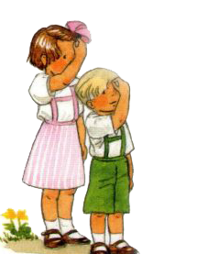
بِاسْمِ الآبِ
والابِن
والرُّوح القُدُس،
الإِلَه الواحِد،
آمين

Slide 9
خَلّونا نحِطّ سَوا أَنفُسْنا بِحُضور الله بِخُشوع واحتِرام ونْقِلّو يا رَبّ، إِفتَحْ قُلُوبَنا لِنَفهَمَ كَلِمَتَكَ

Slide 10
عَن شو حْكينا المَرَّة الماضية؟
عَن الشَّعنينِة لَمّا دَخَلْ يَسوع أورَشَليم.
- وكِيف استَقْبَلوه النّاس؟
فَرَشُوا تْيابُن قِدّامُو وحِملُوا أَغَصان النّخِيل ورَكَضُوا لَيِستَقِبْلُوه.

Slide 11
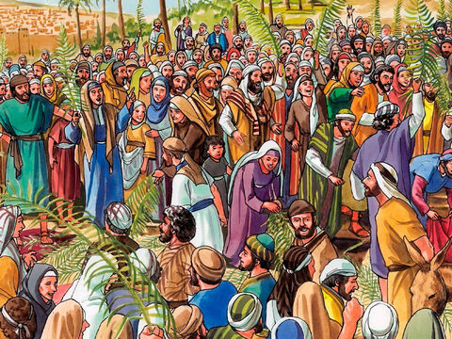
بَعِدْ مَا دَخَلْ يَسوع أُورَشَليم سِمْعُو رُؤَوسا اليَهود كَلام يَسوع بَسْ ما حَبُّو تَعليمُو ويَلِّي كِان يْقُولُو عن نَفسُو، إنّو هُوّي اِبن اللّه.

Slide 12
وَصارُوا يْفَتْشُوا عَ طَريقَة تَ يِتْخَلّصُوا مِنُّو وقِالو:
يَلّلي بيَعرِف وَينْ مَوجُود
يِجي يِقِلْنِا وَينُو.
مع إنّو مَا عِمِل إلاّ الخَير، كْتَار يَلّلي كِرهُوه.
كان يَسوع عارِف، وعارِفْ كَمان إنُّو سِاعِة مَوتُو قَرَبِت.

Slide 13
قَرَّب عِيدِ الفِصْح عِندِ اليَهود.
والفِصْح ذِكْرَى لَكِلِّ العَجايِب يللّي عَمَلا اللَّه لَشَعْبو وهُوِّي عِيدِ كْبِير! وقَرَّر يَسوع يْرُوح عَ أورَشَـلِيم ويْشارِكْ بِالعِيد.
كِرْمَال هَيك جَمَّع تْلاميذُو
بِلَيلِة عِيد الفُصح تَ يِتْعَشَّا
هُوِّي ويّاهن، وحِكي مَعُن
عن إِشيا كْتِيرة

Slide 14
وبَعدمَا خَلّصُوا عَشاهُنْ، أَخَدْ يَسوع بُطرس ويَعقوب ويُوحنّا ورَاح مَعُن عَ مَطرَح إسمُو بِستان الزّيتُون، وقال لَتلاميذُو:
خَلّيكُنْ هَون تَ كِنت رُحت صَلّيت.

Slide 15
صَلّى يَسوع كِرمَال البَشر يَلي إِجَا تَ يخَلِّصُن من خَطاياهُن. ويَسوع كان عارِف قَدَّيش خَطيّتُن كبيرة.

Slide 16
هالخَطيَّة كانِت تْقيلِة كْتير عَ يَسوع، وعَذَّبِتُو وزَعَّلِتو كْتير ... كان يَسوع عَمْ يصَلّي وَحدُو. تلاميذُو كانُوا نايمِين.

Slide 17
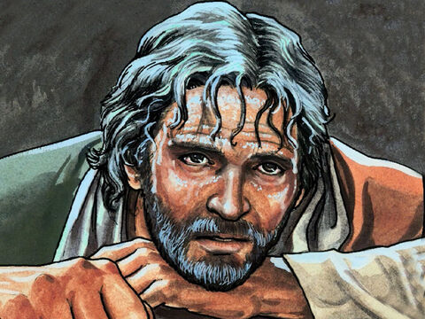
يا بَيّي، إذا فيك بعِّد عَنّي هالعَذاب وهَالآلام.
حَسّ بالحِزِن والكآبة، كِرمِال هَيك قَال لبَيّو السّماوِي

Slide 18
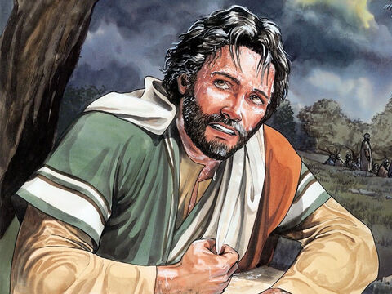
بَسْ يَسوع قِبل كِلّ يلّلي رَح بيصِير معُو.
يا بَيّي، مِشْ مِتِلْ مَا أنا بَدّي،
مِتِلْ مَا إنْتَ بدَّك

Slide 19
وَقْتَا بَعَتْلُوا بَيّو مَلاك تَ يْخَفِّف عَنُّو ويعَزّيه.

Slide 20
بِهَالوَقت بيوصَلْ يوضاس الإسخريوطِيّ وكان مِن التَّلاميذ التّنعِش،

Slide 21
ومعُو ناس حِامْلين سيوف وعِصي، باعْتينُن رُؤسَا الكَهَنِي والكَتبة والشُّيوخ.

Slide 22
كان يوضَاس عَطيهُن عَلامِي وقِايلُّن: يَلّي رَحْ بُوسُو بيكُون هُوّي، اكمِشُوه وخِدُوه. ما لحِق وصِل، حَتّا قَرّب لَ حَدّو، وقلّو:
رابّي!
(يَعني يا مُعَلِّم)
وباسو

Slide 23
(هَجَمُو عليه)، وكَمَشُوه وأخَدُو لَعِنْد قيافا ليحاكْمُوه.

Slide 24
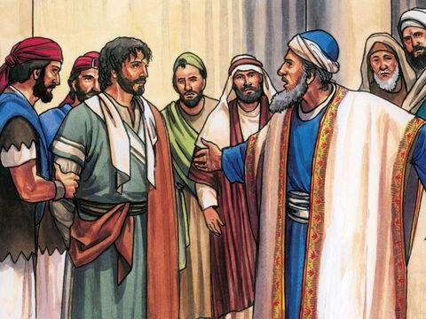
وصارُو يْجيبُو ناس تَ يقُولُو عَنُّو إِشيَا مِشْ صَحيحة.
بَس يَسوع ما كِان يرِدّ عَليُن وبِقِي ساكِت.

Slide 25
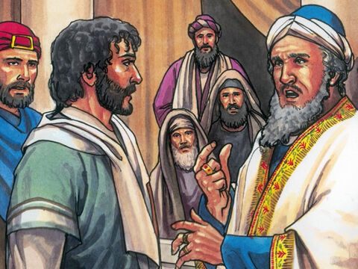
جاوَبُنْ:
ولمَّن سَألوه:
صَحيح، أَنا هُوّي.
إنْتَ المسيح
ابن اللّه؟

Slide 26
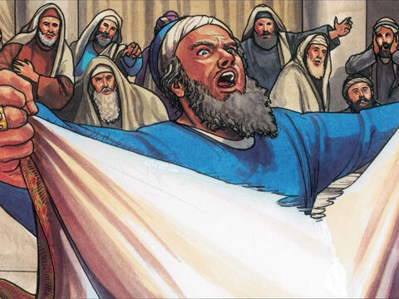
ساعِتَا جَنّ جنُونُن وحَكَمُوا علَيه بِالصَّلب.

Slide 27
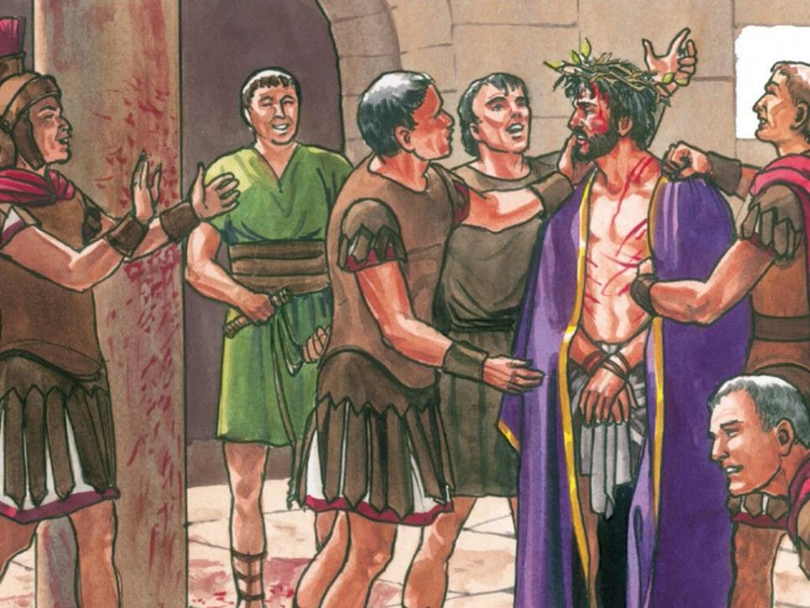
وحَتّا يَتمَسْخَرُوا علَيه زيادِه، لَبَّسُوه تَوب مَلِك، وحَطُّوا عَ راسُو إكليل مِن الشَّوك كَأنُّو تاج.

Slide 28
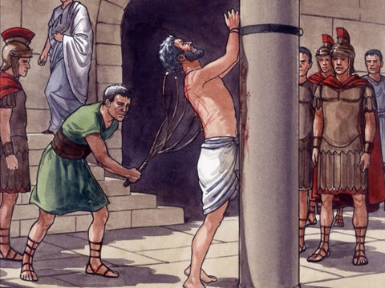
وصارُو يركَعُوا قِدّامُو ويَتْمَسخَرُو علَيه
ويِضربُوه بالعِصي

Slide 29
وهَلّق، تَعوا تَ نْصَلّي سَوا ونْقول لَ يَسوع:

Slide 30
مْنِشكْرك، لأنَّك قْبِلت كِلّ آلامك بِصَمت، وبَينْتِلْنا قَدّي مَحَبّتك لإلْنا عَظيمِة.
يا يَسوع سامِحْنا على قِلّة مَحَبّتنا،
كِلّ مرّة منِتمَسْخَرْ عَ صَديق، بِكلّ مَرّة منِرفُض نْساعِد إمْنا، بكِلّ مَرّة ما مْنِقبَل نِلْعَب مع خَيّنا أو إختنا.
يا يَسوع، ساعِدْنا حَتَّى نْحِبّ أكتَر، حتّى نِسمَع كَلام أهلنا، حَتّى نِتْشارَك بِألعابْنا، لإِلَكْ مِنْصَلّي مِن كِلّ قَلبنَا.
يا يَسوع

Slide 31
ومِن بَعد ما سمِعْنا المُحادَثة، رَح إِسأَلكُن كَم سُؤال

Slide 32
ليش بَعض النّاس كِرْهوا يَسوع وشو قَرَّروا؟

Slide 33
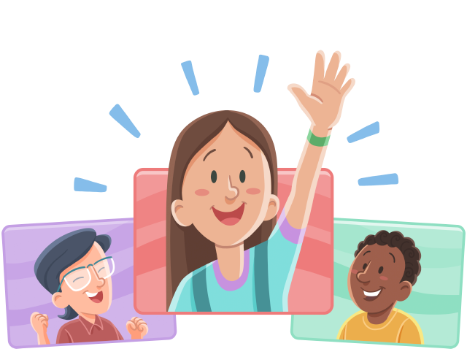
لأَنُّن ما قِدروا يِتقَبَّلوا إِنّو إبِن الله وقرّروا يتخَلّصوا مِنّو

Slide 34
شو عِمِل يَسوع لَمّا حَسّ إِنّو ساعِة مَوتو قَرَّبِت؟

Slide 35
جَمَع حَولو أَصدِقاؤو وتناوَل مَعُن عَشا الفِصح

Slide 36
لَوَين راح مَعُن بَعد العَشا
وشو عِمِل؟

Slide 37
راحوا عَ جَبَل الزَّيتون ويَسوع راح صَلّى لَ بَيّو السَّماوِي

Slide 38
بِشو حَسّ يَسوع وشو قَلّو لَبَيّو؟

Slide 39
حَسّ يَسوع بالحِزن وَالكَآبِة! وقَلّو لَبَيّو بِالأَوَّل «إِن أمكَن أبعِدْ عَنِّي هَذا الألَم»
بَس رِجِع قَلّو بِالآخر: «لا مَشيئَتِي بَل مَشيئَتُكَ».

Slide 40
شو السُّؤال يَلْلي سَأَلوه لَيَسوع بَعد ما اعتَقَلوه؟ شو كان جواب يَسوع يَلْلي خَلاّهُن يحِكْموا علَيه بِالصَّلب؟

Slide 41
سَأَلوه: أَأَنتَ المَسيح إبِن الله؟
جاوَبُن يَسوع: أنا هو

Slide 42
وهَلَّق جَرْبوا عمِلوا هَالنَّشاط!

Slide 44
الخَير
الإتّهامات
أَعداءه
الله
المَسيح
هو

Slide 45
العِبارَة يَلْلي لازِم تِنحِفِر بِقْلوبنا

Slide 46
ومنِختُم بِهَالصَّلاة وهالتِّرنيمِة

Slide 48
باي باي، منِلتِقي بِالأسبوع القادِم.

